Slide 1
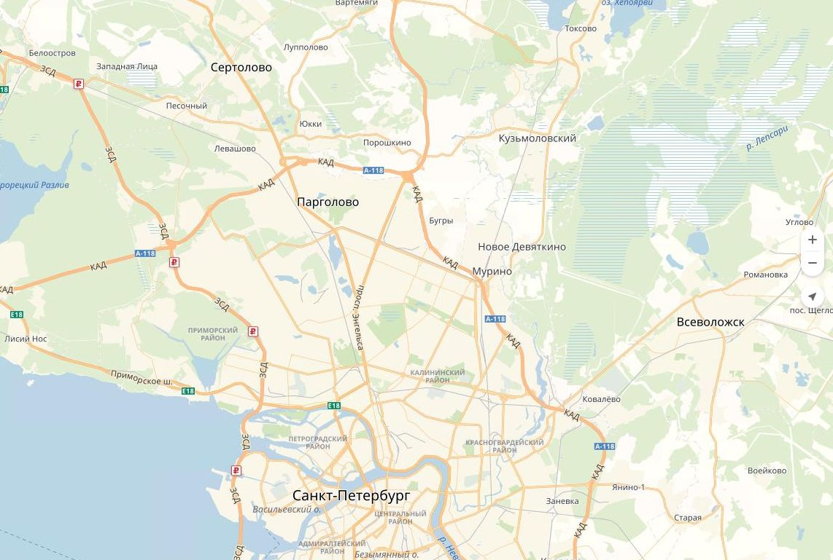
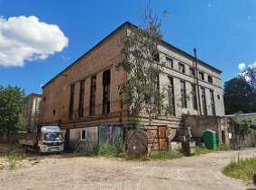
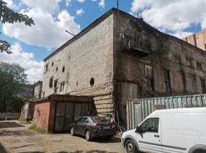
Сбор предложений на право заключения договора купли-продажи здания, расположенного по адресу: г. Санкт-Петербург, 2-й Муринский пр., дом 28, лит. Ж
Начало приема предложений: 27.05.2021, 19.00
Завершение приема предложений: 28.06.2021, 08.00
Земельный участок
Право: аренда до 2060г.
Кадастровый номер: 78:36:0536701:16
Обременения : защитная зона объекта культурного наследия
Категория земель: земли населенных пунктов
ВРИ: для размещения объектов науки
Здания
Кадастровый номер: 78:36:0536701:2011
Площадь: 1 456,5 кв. м.
Право: собственность
Обременения : нет
Состояние: требует ремонта
Инженерные коммуникации (мощности)
Электричество: отсутствует
Водоснабжение: централизованное
Канализация: централизованная
Теплоснабжение: централизованное
Газоснабжение: отсутствует
Контактная информация
Марышев Михаил Вениаминович
8 (812) 346-90-29 (доб. 41-53)
mmv@khlopin.ru
Ссылка на ЭТП: https://www.fabrikant.ru/v2/trades/procedure/view/qo2rSbduhqpradefpy2ggw

